Slide 1
“斯坦福监狱实验”

Slide 2
郭茂全《土地伦理与土地美学的诗性阐释》
《沙乡年鉴》是利奥波德一生观察、经历和思考的结晶，是一部关于土地的“诗”与“思”，以其深邃的自然哲思、鲜活的荒野形象、真诚的情感体验、诗性的散文话语成为了世界绿色经典。

Slide 3
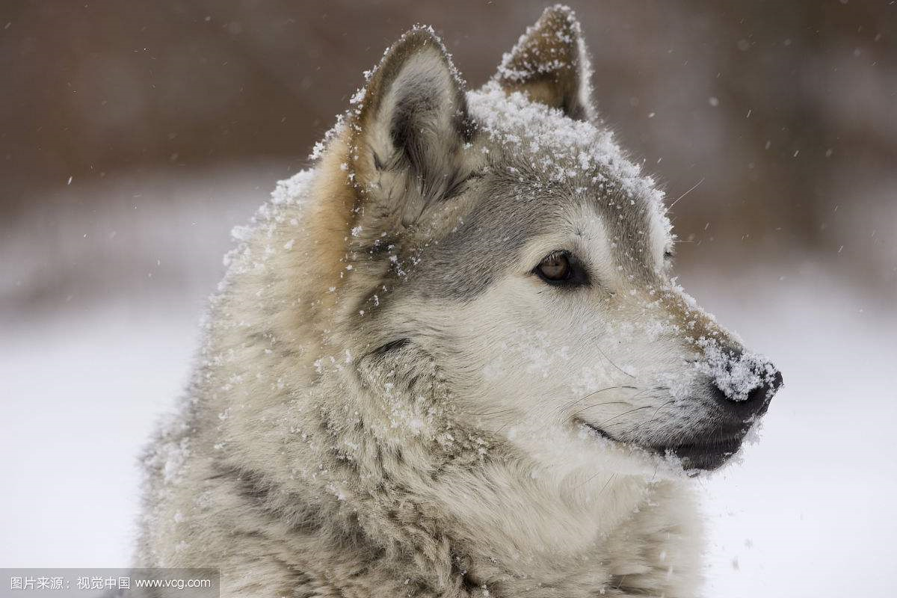
像山那样思考
美 奥尔多·利奥波德

Slide 4
? 像山那样思考 ？

Slide 5
像山那样思考什么？

Slide 6
像山那样思考是怎样的思考？

Slide 7
人为什么要像山那样思考？

Slide 8
《致青年公民》 郭小川
不逊的长江，
将因你们的奋斗
绝对服从

Slide 9
我们不要陶醉于我们对于自然界的胜利，对于每一次这样的胜利，自然界都报复了我们。

Slide 10
《利奥波德和〈沙乡年鉴〉》
“利奥波德从那只垂死的母狼的嗥叫中听到和感到的，是对世界的忧虑，也是对站在狼这类动物的对立面的人的忧虑。他在忧虑中沉思着。”

Slide 11
土地道德就是要把人类在共同体中以征服者 的面目出现的角色, 变成这个共同体的平等的一员和公民。它暗含着对每个成员的尊敬, 也包括对这个共同体本身的尊敬。

Slide 12
《人诗意地栖居》弗里德里希·荷尔德林
当生命充满艰辛，人或许会仰天倾诉：我就欲如此这般？
诚然。只要良善纯真尚与心灵同在，
人就会不再尤怨地用神性度测自身。
神莫测而不可知？神如苍天彰明较著？
我宁愿相信后者。神本人的尺规。
劬劳功烈（qú láo劳苦、苦累），然而诗意地，
人栖居在大地上。
我是否可以这般斗胆放言，
那缀满星辰的夜影，
要比称为神明影像的人
更为明澈纯洁
大地之上可有尺规？绝无。

